Slide 1

Бюджет для граждан
К бюджету Боровичского муниципального района на 2015 и на плановый период 2016 и 2017 годов

Slide 2
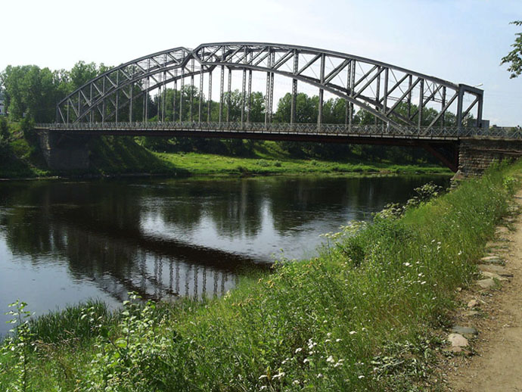
Уважаемые боровичане и гости города!
«Бюджет для граждан» познакомит Вас с основными положениями бюджета Боровичского муниципального района на 2015 год и на плановый период 2016 и 2017 годов.
Граждане – как налогоплательщики и как потребители муниципальных услуг – должны быть уверены в том, что передаваемые ими в распоряжение государства средства используются прозрачно и эффективно, приносят конкретные результаты, как для общества в целом, так и для каждой семьи, для каждого человека.

Slide 3
Публичные слушания
Публичные слушания – форма участия населения в осуществлении местного самоуправления. Публичные слушания организуются и проводятся с целью выявления мнения населения по проекту бюджета муниципального на очередной финансовый год и плановый период.
Результат публичных слушаний - заключение, в котором отражаются выраженные позиции жителей муниципального района и рекомендации, сформулированные по результатам публичных слушаний.

Slide 4

Бюджетная система Российской Федерации
Бюджетная система представляет собой совокупность отношений, возникающих между различными субъектами в процессе формирования доходов и осуществления расходов бюджетов всех уровней системы, осуществления государственных и муниципальных заимствований, регулирования государственного и муниципального долга, составления и рассмотрения проектов бюджетов системы, их утверждения и исполнения, контроля за их исполнением.
Уровни бюджетной системы Российской Федерации
Федеральный бюджет
бюджеты субъектов Российской Федерации
местные бюджеты
бюджеты муниципальных районов
бюджеты городских округов
бюджеты городских и
сельских поселений

Slide 5
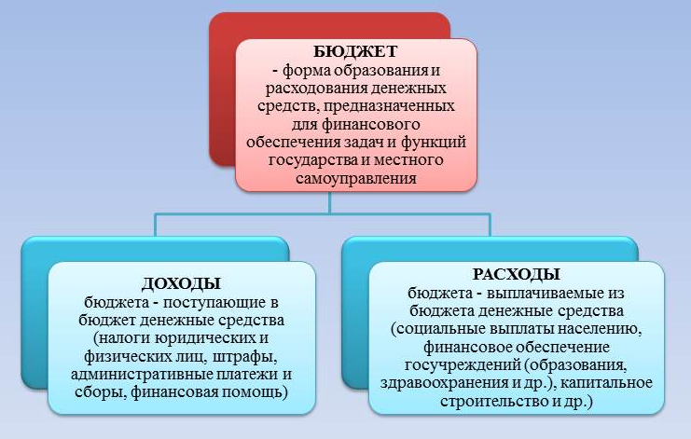
Понятие «БЮДЖЕТ»

Slide 6




Возможности влияния граждан на состав бюджета
Гражданин, его участие в бюджетном процессе
Помогает формировать доходную
часть бюджета (налог на доходы физических лиц)
как налогоплательщик
Публичные слушания по проекту бюджета Боровичского муниципального района на очередной финансовый год и плановый период
БЮДЖЕТ
как получатель социальных гарантий
Публичные слушания по проекту решения об исполнении
бюджета Боровичского муниципального района
за истекший финансовый год
Получает социальные гарантии - расходная часть бюджета
(образование, культура, здравоохранение, социальная поддержка и др.)

Slide 7
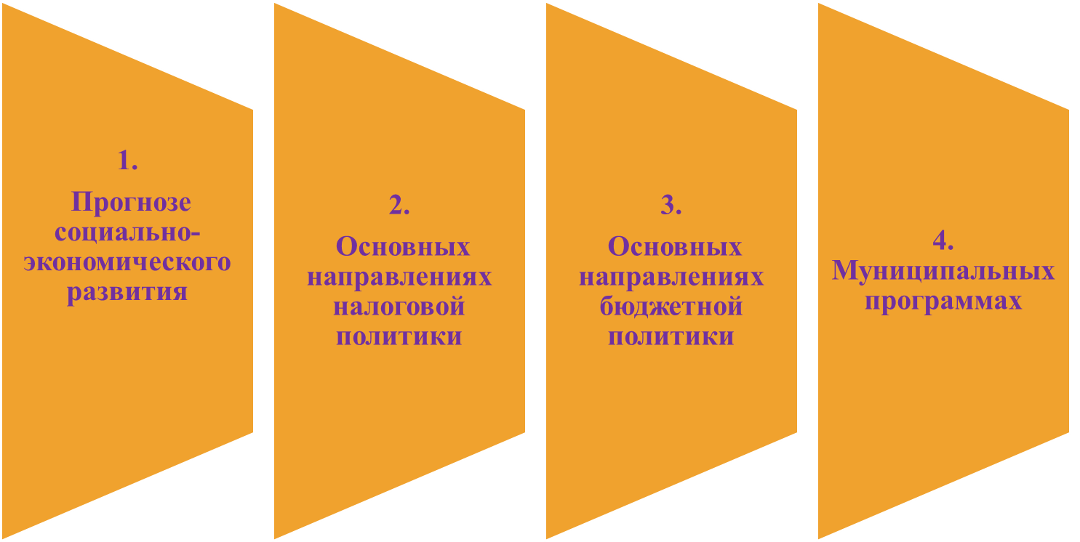
Составление проекта бюджета Боровичского муниципального района основывается на:

Slide 8
ДОХОДЫ – РАСХОДЫ = ДЕФИЦИТ (ПРОФИЦИТ)
ДОХОДЫ
РАСХОДЫ
ДОХОДЫ
РАСХОДЫ
ДЕФИЦИТ
(расходы больше доходов)
При превышении расходов над доходами принимается решение об источниках покрытия дефицита (например, использовать имеющиеся накопления, остатки, взять в долг).
ПРОФИЦИТ
(доходы больше расходов)
При превышении доходов над расходами принимается решение, как их использовать (например, накапливать резервы, остатки, погашать долг).

Slide 9

Структура доходов бюджета Боровичского муниципального района
Доходы бюджета
Доходы бюджета
Налоговые доходы
Налоговые доходы
Неналоговые доходы
Неналоговые доходы
Безвозмездные поступления
Безвозмездные поступления
Поступления от уплаты
налогов, установленных
Налоговым кодексом
Российской Федерации,
например:
налог на доходы
физических лиц;
- акцизы;
- другие налоги.
Доходы от предусмотренных
законодательством РФ
о налогах и сборах
федеральных налогов
и сборов,
в том числе от налогов,
предусмотренных
специальными
налоговыми режимами,
региональных и местных
налогов,
а также пеней
и штрафов по ним.
Поступления от уплаты
других платежей и сборов,
установленных
Законодательством
Российской Федерации,
а также
штрафов за нарушение
законодательства,
например:
-доходы от использования
муниципального имущества
и земли;
- штрафные санкции;
- другие.
Поступления от уплаты
других платежей и сборов,
установленных
Законодательством РФ,
а также
штрафов за нарушение
законодательства,
например:
-доходы от использования
муниципального имущества
и земли;
- штрафные санкции;
- другие.
- Дотации,
- субсидии,
- субвенции
других бюджетов
бюджетной системы РФ;
- иные межбюджетные
трансферты;
- безвозмездные поступления
от физических и
юридических лиц,
в том числе добровольные
пожертвования.

Slide 10


Межбюджетные трансферты
Предоставляются на безвозмездной и безвозвратной основе без установления направлений и (или) условий их использования
Дотации
(от латинского «Dotatio»-дар, пожертвование)
Вы даете своему ребенку деньги на «карманные расходы»
Предоставляются на финансирование «переданных» полномочий другим публично-правовым образованиям
Субвенции
(от латинского «Subvenire»-приходить на помощь)
Вы финансируете получение дополнительного образования
своего ребёнка
Предоставляются на условиях долевого софинансирования расходов других бюджетов
Субсидии
(от латинского «Subsidium»-поддержка)
Вы «добавляете» средства, чтобы ваш ребенок купил себе новый телефон, если остальные он накопил сам

Slide 11
Расходы бюджета
Формирование расходов осуществляется в соответствии с расходными обязательствами, обусловленными установленным законодательством разграничением полномочий, исполнение которых должно происходить в очередном финансовом году и плановом периоде за счет средств соответствующих бюджетов.
Расходы бюджета сформированы и утверждены:
по муниципальным программам и непрограммным направлениям деятельности;
по ведомственной структуре.
Разделы классификации расходов бюджета
01
«Общегосу- дарственные вопросы»
02 «Националь-ная
оборона»
03
«Национальная
безопасность и
правоохрани-тельная
деятельность»
13
«Обслужива-ние государствен-ного и муниципаль-ного долга»
04
«Нацио-
нальная
экономика»
05
«Жилищно-коммунальное хозяйство»
06
«Охрана
окружающей
среды»
10
«Социальная
политика»
11
«Физическая
культура и
спорт»
12
«Средства
Массовой
информации»
08
«Культура,
кинематография»
09
«Здраво-охранение»
14 «Межбюджетные трансферты общего характера бюджетам субъектов Российской Федерации и муниципальных образований»

Slide 12
Бюджетная роспись (доходы)
Боровичского муниципального района, тыс. руб.
Доходы | Факт 2014 год | План 2015 год | Темп роста
Собственные доходы | 228 072,5 | 276 706,5 | 121%
Налоговые доходы | 172 191,7 | 212 665,1 | 124%
Налог на доходы физических лиц | 99 005,6 | 139 678,0 | 141%
Акцизы | 8 031,2 | 5 416,1 | 67%
Налоги на совокупный доход | 59 513,7 | 62 343,0 | 105%
Государственная пошлина | 5641,2 | 5 228,0 | 93%
Неналоговые доходы | 55 880,8 | 63 991,4 | 115%
Доходы от использования имущества, находящегося в государственной и муниципальной собственности | 28451,4 | 34 000,0 | 120%
Платежи при пользовании природными ресурсами | 3 271,0 | 2 444,4 | 75%
Доходы от продажи материальных и нематериальных активов | 16 039,8 | 21 000,0 | 131%
Штрафы, санкции, возмещение ущерба | 6 500,4 | 4 547,0 | 70%
Прочие неналоговые доходы | 1 618,2 | 2 000,0 | 124%
Безвозмездные поступления | 1 387 889,0 | 1 157 678,0 | 83%
Всего доходов | 1 615 961,5 | 1 434 384,5 | 89%

Slide 13
Структура собственных доходов бюджета
Боровичского муниципального района в 2014 г.

Slide 14
Структура собственных доходов бюджета
Боровичского муниципального района в 2015 г.

Slide 15
Объемы поступлений доходов бюджета Боровичского муниципального района в 2015 году
Всего доходов 1 434 384,55 тыс.руб.
Налоговые и неналоговые доходы
276 706,50 тыс. руб.
Безвозмездные поступления
1 157 678,05 тыс. рублей.

Slide 16
Бюджетная роспись (расходы)
Боровичского муниципального района, тыс. руб.
Структура расходов бюджета по отраслям | Факт 2014 г. | План 2015г. | Темп роста
Общегосударственные вопросы | 73670 | 67 879,4 | 92,1%
Национальная оборона | 884,9 | 988,8 | 111,7%
Национальная безопасность и правоохранительная деятельность | 9 209,6 | 9 113,68 | 99,0%
Национальная экономика | 95 160,4 | 137 454,7 | 144,4%
Жилищно-коммунальное хозяйство | 477 635,1 | 103 959,2 | 21,8%
Образование | 669 217,2 | 621 647,1 | 92,9%
Культура и кинематография | 69 750,7 | 95 226,29 | 136,5%
Социальная политика | 363 807,4 | 360 589,5 | 99,1%
Физическая культура и спорт | 9 404,8 | 11 680,9 | 124,2%
Обслуживание государственного и муниципального долга | 10 320 | 11 500 | 111,4%
Межбюджетные трансферты общего характера субъектов Российской Федерации и муниципальных образований | 44 646,8 | 41 527,4 | 93,0%
Всего расходов | 1 823 706,9 | 1 461 567 | 80,1%

Slide 17
Структура расходов бюджета
Боровичского муниципального района в 2015-2017 гг.

Slide 18
Расходы на образование, тыс. руб.
Расходы | 2015 г. | 2016 г. | 2017 г.
Дошкольное образование | 246014,6 | 215563,2 | 250034,6
Общее образование | 331758,9 | 281362 | 335539,7
Молодёжная политика и оздоровление детей | 16404,32 | 11942,8 | 12423,6
Другие вопросы в области образования | 27469,32 | 25147,8 | 25815,9
Итого расходы на образование | 621647,14 | 534015,8 | 623813,8

Slide 19
Муниципальный долг
Боровичского муниципального района, тыс. руб.
 | Кредиты кредитных организаций | Бюджетные кредиты
на 01.01.2014 | 65800 | 63500
на 01.01.2015 | 99950 | 68770
на 01.01.2016 | 140000 | 37270
на 01.01.2017 | 150000 | 25062

Slide 20
С показателями эффективности деятельности органов местного самоуправления
Вы можете ознакомиться на сайте Администрации Боровичского муниципального района
http://www.boradmin.ru/social-no-ekonomicheskoe-razvitie.html

Slide 21

Контактная информация и обратная связь:
Комитет финансов Администрации Боровичского муниципального района
г. Боровичи, Новгородская область, ул. Коммунарная, д. 48
Тел.: (81664)91253
Факс: (81664)41761
E-mail: bor_comfin@mail.ru

